Slide 1
บทที่ 4 การพูด

Slide 2
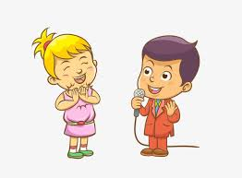
การพูด
การถ่ายทอดความรู้ ความคิด ความรู้สึก หรือความต้องการของผู้พูด เพื่อสื่อความหมายไปยังผู้ฟังให้ได้ผลตามวัตถุประสงค์ของผู้พูด โดยใช้ถ้อยคำ น้ำเสียง อากัปกิริยา ท่าทาง สีหน้า และสายตาสื่อสารกัน

Slide 3
ความสำคัญของการพูด
มนุษย์ใช้ การพูด เพื่อการสื่อสารมากกว่าวิธีอื่น
การพูดเป็นทั้ง “ศาสตร์” และ “ศิลป์”

Slide 4
องค์ประกอบของการพูด
สาระหรือเนื้อเรื่อง
ผู้พูด
ผู้ฟัง

Slide 5
วัตถุประสงค์ของการพูด
1. พูดให้ความรู้หรือเพื่อบอกเล่า
2. พูดเพื่อโน้มน้าวใจ
3. พูดเพื่อจรรโลงใจ

Slide 6
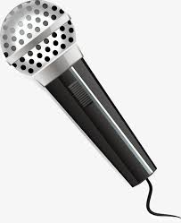
ลักษณะของการพูด
1. พูดโดยไม่มีการเตรียมตัวล่วงหน้า
2. พูดโดยการอ่านต้นฉบับที่เตรียมมา
3. พูดโดยการท่องจำเนื้อหา
4. พูดโดยการจำโครงเรื่อง

Slide 7
หลักการพูดเบื้องต้น
การเตรียมการพูด
กำหนดวัตถุประสงค์
การปฏิบัติขณะพูด
วิเคราะห์ผู้ฟัง
อิริยาบถประกอบ
เลือกเรื่อง
การใช้ภาษาพูด
การใช้สายตา
ประมวลเนื้อหา
การใช้เสียง
การออกเสียง
วางโครงเรื่อง
การใช้คำ
จัดระเบียบเรื่อง
ฝึกซ้อมพูด

Slide 8
การพูดประเภทต่าง ๆ
การพูดแนะนำ
การพูดนำเสนอความรู้และความคิด
การพูดอภิปราย
การพูดนำเสนอผลงาน
การพูดอธิบาย

Slide 9
การประเมินผลการพูด
การประเมินผลการพูด เป็นการตรวจสอบการพูดในแต่ละครั้งว่ามีข้อดีและข้อบกพร่องอะไรบ้าง เพื่อปรับปรุงการพูดครั้งต่อไป

